Slide 1

Доступ и подключение интернета в классах ЭУВК№5
Выполнили ученицы 9-Б класса
Соломяная Анна
Шелудько Карина
Жилавская Екатерина

Slide 2
Термин выполнения | Что мы будем делать, чтоб прийти к результату | Кто будет это делать | Что нам для этого нужно (ресурсы) | Когда мы это будем делать | Кто может нам помочь | Какие компьютерные программы можно использовать, чтоб это сделать
1 неделя | Социальный опрос | Жилавская Екатерина | Распечатанный опрос | Среда-пятница | Ученики, рабочие, учителя ЭУВК №5 | Microsoft Excel
2 неделя | Поиск всей информации | Соломяная Анна, Шелудько Карина | Интернет, средства массовой информации | Суббота-воскресение | Учитель, работники школы | Microsoft Office Word
3 неделя | Создание презентации | Соломяная А., Шелудько К., Жилавская Е. | Вся проделанная работа ранее | Понедельник-пятница | Сделаем с помощью своих возможностей и знаний | Microsoft Office PowerPoint

Slide 3
Вопросы которые нужно рассмотреть:
Цель работы
Для чего нужен доступ к интернету в классах нашей школы?
В каких целях будет использоваться интернет?
Что нужно для осуществления данной цели? (подключение интернета к классам)
Где будут установлены компьютеры, что бы ими могли пользоваться как можно больше людей?
Как люди будут обучаться работе с интернетом? Кто их будет учить?

Slide 4
Цель работы - развитие информационного пространства в нашей школе, повышение качества образования используя новые технологии.

Slide 5
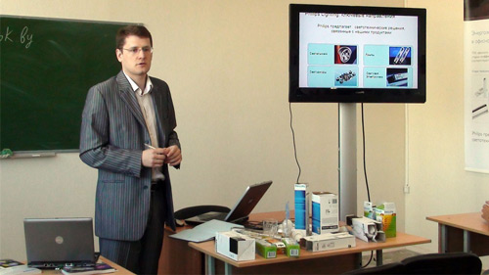
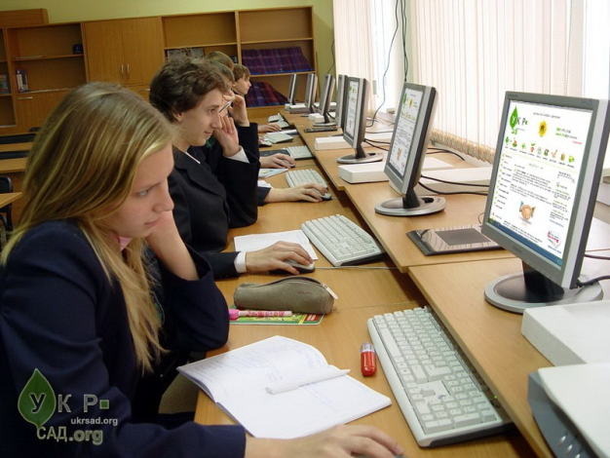
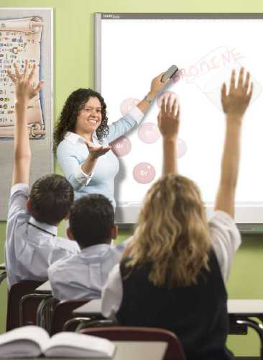
Для чего нужен доступ к интернету в классах нашей школы?
Интересная подача материала
Заинтересованность детей
Возможность проявить свои знания, способности как детям так и учителям

Slide 6

В каких целях будет использоваться интернет?
Поиск новой, интересной информации для учащихся.

Slide 7
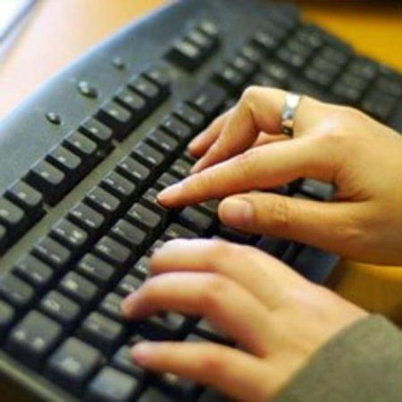
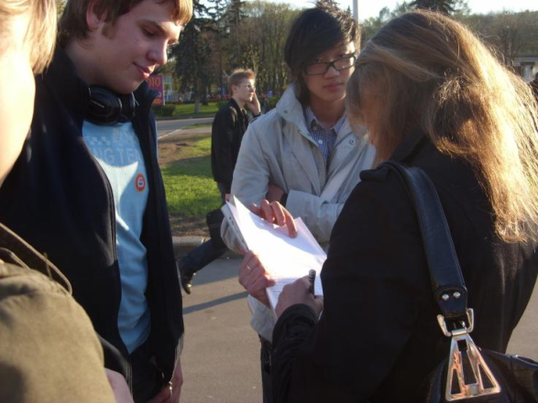
Что нужно для осуществления данной цели? (подключение интернета к классам)
Проведение соц. Опроса среди учителей, учащихся, работников школы
Создание диаграммы (взяв за основу соц. опрос) «за» и «против»
Информация взятая из социальных сетей

Slide 8
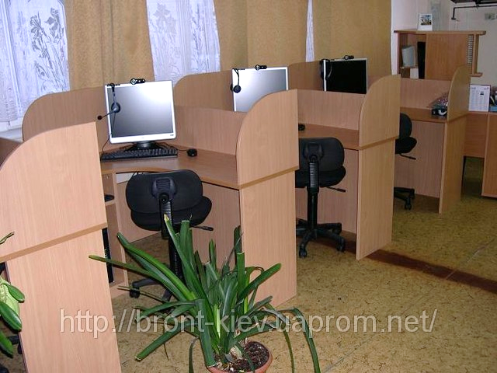
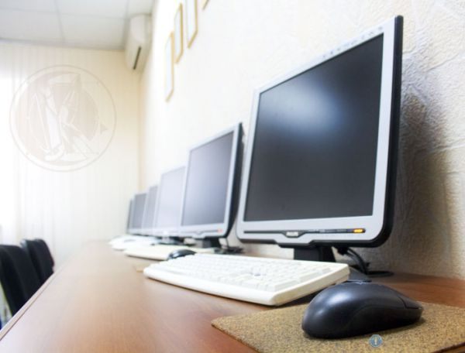
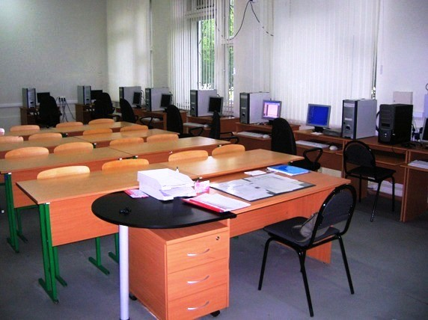
Где будут установлены компьютеры, что бы ими могли пользоваться как можно больше людей?
В классах нашей школы (где как учащиеся так и учителя смогут пользоваться интернетом вне урочное время)

Slide 9
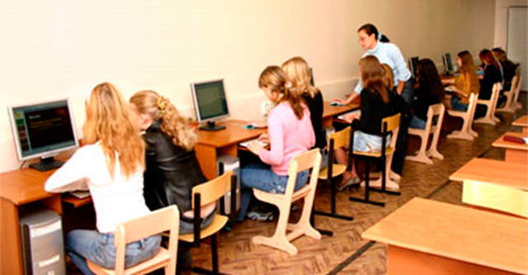
Как люди будут обучаться работе с интернетом? Кто их будет учить?
При необходимости, обучать работе с интернетом будут учителя информатики, компьютерных технологий.

Slide 10
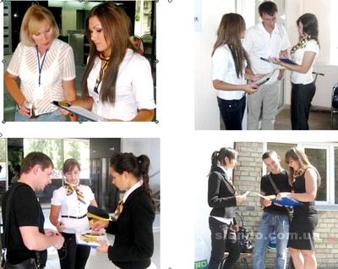
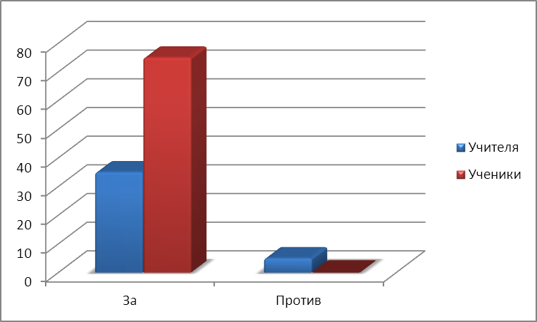
Социальный опрос
Из данного опроса, мы выяснили, что количество желающих провести социальные сети в школе очень большое.

Slide 11
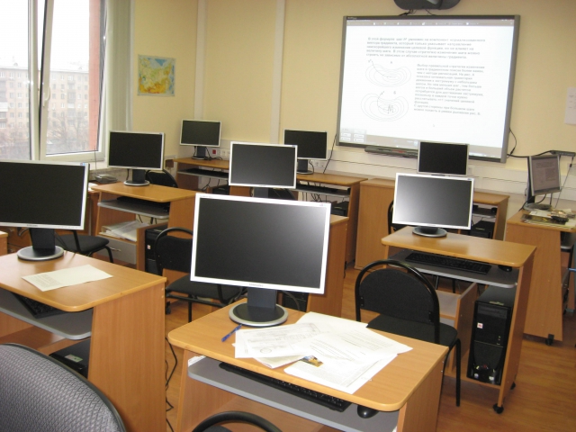
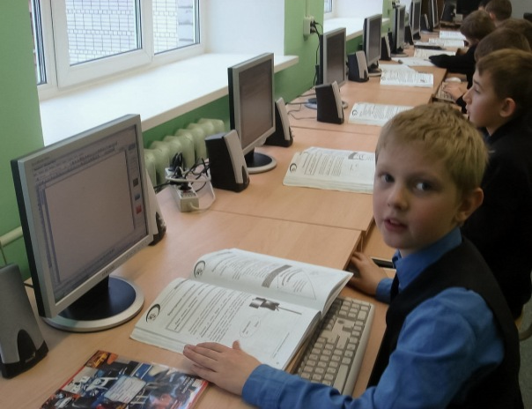
Жизнь современного человека, идущего в ногу со временем, немыслима без компьютеров и цифровых технологий. В наше время, практически все сферы человеческой деятельности, так или иначе, связанны с компьютерами. Несомненно, с течением времени вычислительные устройства будут совершенствоваться и уже никогда не уйдут из нашей жизни. Компьютер представляет собой одно из самых удивительных и значительных достижений человеческого труда и мысли. Для большинства из нас компьютер не роскошь, а неотъемлемое средство домашней или рабочей обстановки.

Slide 12
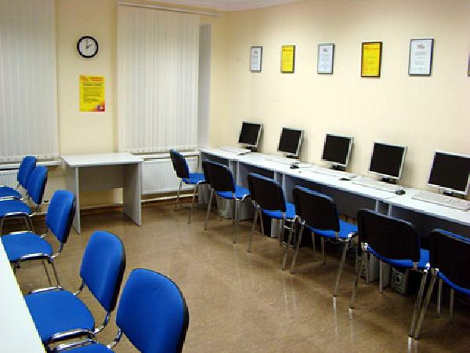
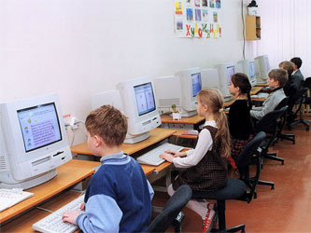
Запорожская область занимает одно из первых мест по качеству предоставления компьютерного образования в учебных заведениях.
Активно внедряется система Единого информационного образовательного пространства, привлекаются методы стимулирования учителей к повышению уровня владения компьютерными технологиями. Как сообщает управление по делам прессы и информации Запорожской ОГА, все образовательные учреждения Запорожской области должны быть обеспечены доступом к сети Интернет до конца текущего года.

